Slide 1


SQL
Nombre: Johan Zambrano
Nombre: Cristian Zambrano
Base De Datos: 02 Universidad Popular Del Cesar Valledupar - Cesar
Año: 2019 – 02

Slide 2
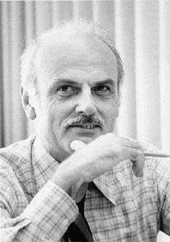


origen y evolución
Los orígenes de SQL están ligados a los de las base de datos relacionales. En 1970 E.F. Codd propone el modelo relacional y asociado a este un sublenguaje de acceso.
1977 1980
Edgar Frank Codd
J. Ellison

Slide 3
Caracteristica general
El SQL es un lenguaje de acceso a base de datos que explota la flexibilidad y
potencia de los sistemas relacionales y permite así gran variedad de operaciones.

Slide 4
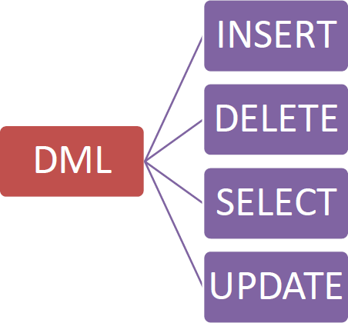
)
DML(LENGUAJE DE MANUPULACION DE DATOS)
Es un lenguaje proporcionado por los sistemas gestores de bases de datos que permite a los usuarios de la misma llevar a cabo las tareas de consulta o modificación de los datos contenidos en las Bases de Datos.

Slide 5
SELECT* FROM
La instrucción SELECT se utiliza para seleccionar datos de una base de datos.
* Quiere decir que se quiere recuperar todos los campos de la tabla.
FROM indica la tabla sobre la que se realiza la consulta.
Sintaxis:
SELECT * FROM tabla_nombre;
SELECT columna1, columna2 FROM tabla_nombre;

Slide 6
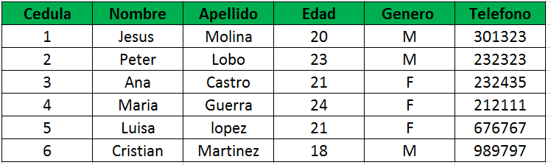
EJEMPLO #1
Campo
Se tiene la siguiente tabla llamada Persona:
Registro
Archivo
Se desea consultar el número de Cedula y el apellido de todas las personas registradas en la tabla Persona.

Slide 7
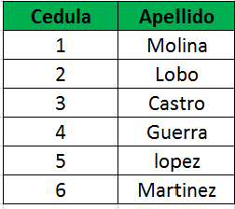
EJEM
Resultado
Sintaxis
SELECT Cedula, Apellido FROM Persona;

Slide 8
SELECT DISTNCT
La instrucción SELECT DISTINCT se utiliza para devolver sólo valores distintos (diferentes), Dentro de una tabla.
Sintaxis:
SELECT DISTINCT columna1, columna2,.. FROM tabla_nombre;

Slide 9
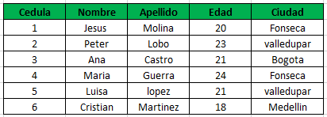
Se desea seleccionar solo los valores DISTINCT de la columna "Ciudad" de la tabla "Persona".

Slide 10
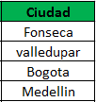
Resultado
Sintaxis
SELECT DISTINCT Ciudad FROM Persona;

Slide 11
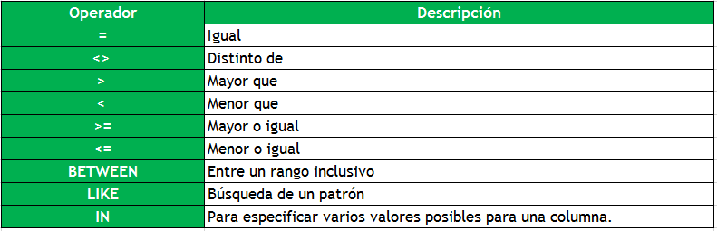
OPERADORES DE COMPARCION

Slide 12
CLAUSURA WHERE
La clausula WHERE se utiliza para obtener aquellos datos que cumplan la condición expresada.
Sintaxis:
SELECT columna1, columna2,.. FROM tabla_nombre WHERE condición;

Slide 13
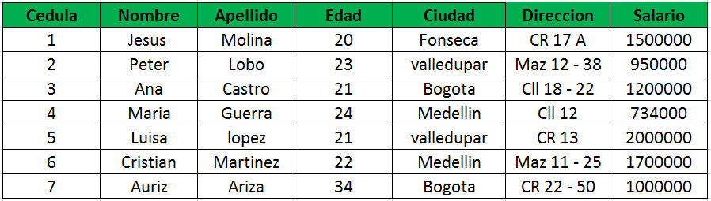
EJEMPLO # 3
Se desea seleccionar Todas las Personas con mas de 21 años de la tabla “Empleado”.

Slide 14
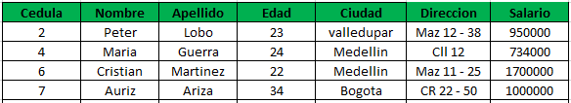
EJEMPLO #3
Sintaxis
SELECT * FROM Empleado WHERE Edad > 21;
Resultado

Slide 15
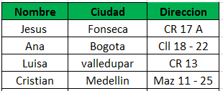
EJEMPLO #4
Se desea visualizar los siguientes campos Nombre, Ciudad, Dirección de las personas con un Salario mayor a 1.000.000 de la tabla “Empleado”.
Sintaxis
SELECT Nombre, Ciudad, Dirección FROM Empleado WHERE Edad > 21;
Resultado

Slide 16
OPERADORES LOGICOS
La cláusula WHERE se puede combinar con los operadores AND, OR y NOT Los operadores AND y OR se utilizan para filtrar registros basados en más de una condición:
El operador AND muestra un registro si todas las condiciones separadas por AND son TRUE.
El operador OR muestra un registro si alguna de las condiciones separadas por OR es TRUE.
El operador NOT muestra un registro si la condición (s) no es VERDADERO.

Slide 17
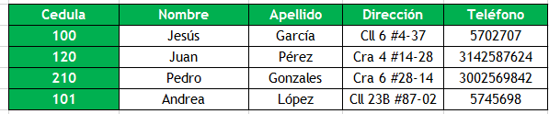
OPERADOR (AND)
Sintaxis:
SELECT columna1, columna2 FROM tabla_nombre WHERE condicion1 AND condicion2;

Slide 18
EJEMPLO #5
Se desea seleccionar todos los campos de la tabla Persona donde el Nombre es “Jesús” y el Apellido es “García”.
Sintaxis
SELECT * FROM Persona WHERE Nombre = “Jesús” AND Apellido =“García”;
Resultado

Slide 19
OPERADOR (OR)
Sintaxis:
SELECT columna1, columna2 FROM tabla_nombre WHERE condicion1 OR condicion2;

Slide 20

EJEMPLO #6
Se desea seleccionar todos los campos de la tabla Persona donde el Nombre es “Jesús” o el # de Cedula igual a 120.
Sintaxis
SELECT * FROM Persona WHERE Nombre = “Jesús” OR Cedula = 120;
Resultado

Slide 21
OPERADOR (NOT)
Sintaxis:
SELECT columna1, columna2 FROM tabla_nombre WHERE NOT condition;

Slide 22
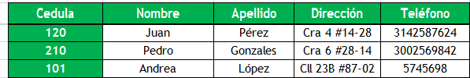
EJEMPLO #7
Se desea seleccionar todos los campos de la tabla Persona donde el Documento NO es ‘1’.
Sintaxis
SELECT * FROM Persona WHERE NOT Cedula = “100”;
Resultado

Slide 23

COMBINACION DE AND,OR,NOT
Los operadores lógicos mencionados anteriormente podemos anidarlos para así lograr una búsqueda más específica como la que vamos a ver a continuación.

Slide 24

EJEMPLO #8
Se desea conocer el listado de Personas que pertenezcan al departamento del Cesar y que además sean oriundos de las ciudades Valledupar y Becerril.
Sintaxis
SELECT * FROM Persona WHERE Departamento = “Cesar” AND (Ciudad = “Valledupar” OR Ciudad = “Becerril”) ;
Resultado

Slide 25
CLAUSULA ORDER BY
La clausula ORDER BY permite ordenar los resultados de una consulta.
Sintaxis:
SELECT columna1, columna2,… FROM tabla_nombre WHERE condition ORDER BY
columna1[ASC|DESC];
Tabla “Empleado”

Slide 26

CLAUSULA ORDER BY (ASC)
ASC especifica criterio de ordenamiento ascendente. Es la opción por defecto.
Ejemplo: Obtener los datos de la tabla “Empleado” ordenados por apellidos.
Sintaxis:
SELECT * FROM Empleado ORDER BY Apellido;
Resultado

Slide 27

CLAUSULA ORDER BY (DESC)
DESC indica ordenamiento por defecto.
Ejemplo: Obtener los datos de la tabla “Empleado” ordenados por Salario descendente.
Sintaxis:
SELECT * FROM Empleado ORDER BY Salario DESC;
Resultado

Slide 28
OPERADOR BETWEEN
El operador BETWEEN selecciona valores dentro de un rango determinado. Los valores pueden ser números, textos o fechas.
Sintaxis:
SELECT columna_nombre(s) FROM tabla_nombre WHERE condition BETWEEN valo1 AND valor2;

Slide 29


EJEMPLO #11
Se desea conocer el listado de personas cuya edades esten entre 19 y 22 años, de la tabla “Empleado”.
Sintaxis:
SELECT Cedula, Nombre, Apellido, Edad, Ciudad
FROM Empleado WHERE Edad BETWEEN 19 AND 22;
Resultado

Slide 30
OPERADOR LIKE
El operador LIKE se utiliza en una cláusula WHERE para buscar un patrón especificado en una columna.
Hay dos comodines utilizados junto con el operador LIKE:
% - El signo de porcentaje representa cero, uno o varios caracteres
_ - El subrayado representa un solo carácter
Sintaxis:
SELECT columna1, columna2,… FROM tabla_nombre WHERE condition like “patron” ;

Slide 31
EJEMPLO #12:
Se desea conocer la lista de todas las personas cuyo Apellido contenga la letra ‘o’. En la tabla “Empleado”

Slide 32
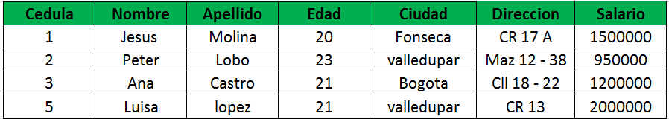
EJEMPLO #12:
Sintaxis:
SELECT * FROM Empleado WHERE Apellido like ‘ %o% ’;
Resultado

Slide 33
OPERADOR IN
El operador IN le permite especificar varios valores en una cláusula WHERE, el operador IN es una abreviatura para varias condiciones OR.
Sintaxis:
SELECT columna1, columna2,… FROM tabla_nombre WHERE columna_nombre IN (valor1,valor2,….) ;

Slide 34
EJEMPLO #13
Se desea conocer el listado de personas que tengan edades de 20, y 22, 34 respectivamente. En la tabla “Empleado”

Slide 35
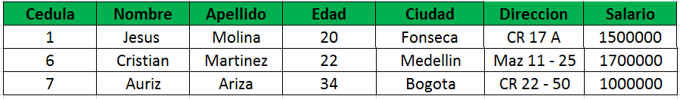
EJEMPLO #13
Sintaxis:
SELECT * FROM Empleado WHERE Edad IN ( ’20’ , ’22’ , ’34’ ) ;
Resultado

Slide 36
FUNCIONES SQL MIN() Y MAX()
La función MIN () devuelve el valor más pequeño de la columna seleccionada.
La función MAX () devuelve el valor más grande de la columna seleccionada.
Sintaxis Min ()
SELECT MIN (nombre_columna) FROM tabla_nombre
WHERE condition;
Sintaxis Max ()
SELECT MAX (nombre_columna) FROM tabla_nombre
WHERE condition;

Slide 37
EJEMPLO #14
Se desea conocer cual es la menor edad dentro de la personas registradas. En la tabla “Empleado”

Slide 38


EJEMPLO #14
Se desea conocer cual es la menor edad dentro de la personas registradas. En la tabla “Empleado”
Sintaxis:
Sintaxis:
SELECT MIN(Edad) FROM Empleado
SELECT MAX(Edad) FROM Empleado

Slide 39
GRACIAS POR SU ATENCION

